Slide 1
Посвящается году театра в России
Творческая династия Мелентьевых
Творческая династия Мелентьевых
Ими гордится Южный Урал
Светлана Александровна УСТИНОВА
педагог дополнительного образования
Алёна КОСОЛАПОВА, ДДТ г.Кыштыма

Slide 2
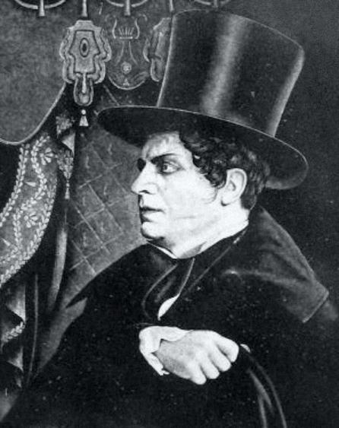
Иван Васильевич мелентьев
…В начале прошлого века на Нижнем Кыштыме жил литейщик электролитного завода Василий Моисеевич Мелентьев, в семье которого было десять детей. Иван, родившийся 3 мая 1905 года, был пятым.
На его детство выпала революция и Гражданская война. Окончив всего четыре класса, тринадцатилетним парнишкой начал работать учеником слесаря на электролитном заводе. Активно занимался в драмкружке при клубе и удивлял всех артистическими способностями, чистым голосом, душевным исполнением и мечтой — обучаться вокалу.

Slide 3
Генеалогическое древо Мелентьевых
Рукопись Т.И. Мелентьевой

Slide 4
Табель успеваемости за 4 класс

Slide 5
Коллектив драмкружка (И.Мелентьев –в центре верхнего ряда)

Slide 6
В 1928-м Иван уезжает в Свердловск, устраивается работать в вагонные мастерские и одновременно поступает в вечерний музыкальный техникум. По окончании вокального отделения ему рекомендовали продолжить образование в Ленинградской консерватории. В Ленинградской консерватории Иван Мелентьев за особые успехи получал стипендию имени А. П. Бородина.

Slide 7
Первая роль в Мариинской опере – Евгений Онегин
Уже на третьем курсе он получил приглашение в Мариинский театр и вскоре Мелентьев получил партию Онегина.

Slide 8
Татьяна Ивановна Мелентьева
Свою дочь он не случайно назвал Татьяной. В день её рождения, в 1937 году, он пел именно «Евгения Онегина».

Slide 9
С 1938 по 1967-й Иван Васильевич оставался ведущим солистом Мариинской оперы. Вот несколько названий из его репертуара: «Садко», «Хованщина», «Борис Годунов», «Дон Жуан», «Дубровский», «Декабристы».
Любимыми ролями были: Онегин, Жермон, Елецкий, Сильвио Фердинанд…

Slide 10
В роли Елецкого «Пиковая дама». (В мундире князя Потёмкина)

Slide 11
Пастор Валентин «Хованщина» «Фауст»

Slide 12
Дьяк Щелкалов Трубецкой «Иван Грозный» «Декабристы»

Slide 13
Дон Жуан Жорж Жермон «Дон Жуан» «Травиата»

Slide 14
Благодарности за шефские концерты в госпиталях и воинских частях во время Великой отечественной войны.

Slide 15
«Мариинский театр
для меня – гордость,
радость, что открывал, держась
за латунную ручку-скобу,
тяжёлые двери актёрского
подъезда, ходил по мраморным
лестницам, сидел в тех же
гримёрных, что Шаляпин,
Пел на той же сцене…
Гордость и радость…» -
утверждал Иван Васильевич
Мелентьев.

Slide 16
Папина дочь - камерная певица Татьяна Мелентьева

Slide 17
Поёт Т.И. Мелентьева, Заслуженная артистка России, профессор консерватории за роялем – С.Б. Вакман, камерная пианистка и педагог.

Slide 18
Анна Кнайфель (внучка И.В. Мелентьева) - самая востребованная исполнительница на клавишных в берлинских мюзиклах

Slide 19
Арсений
Кнайфель
(внук И.В. Мелентьева) –
занимает пост
креативного
директора
медиа-группы
в Шанхае
и серьезно
занимается
музыкой
к фильмам

